Slide 1
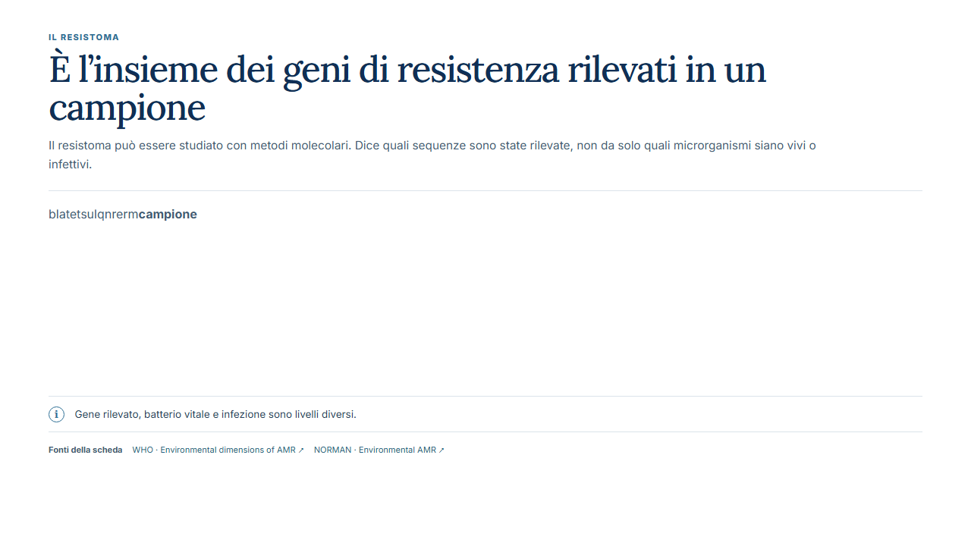
Notes:
IL RESISTOMA È l’insieme dei geni di resistenza rilevati in un campione Il resistoma può essere studiato con metodi molecolari. Dice quali sequenze sono state rilevate, non da solo quali microrganismi siano vivi o infettivi. blatetsulqnrermcampione i Gene rilevato, batterio vitale e infezione sono livelli diversi. Fonti della scheda WHO · Environmental dimensions of AMR ↗ NORMAN · Environmental AMR ↗
Fonti cliccabili:
WHO · Environmental dimensions of AMR ↗: https://www.who.int/publications/i/item/9789240052352
NORMAN · Environmental AMR ↗: https://www.norman-network.com/nds/anthropogenic/

Slide 2
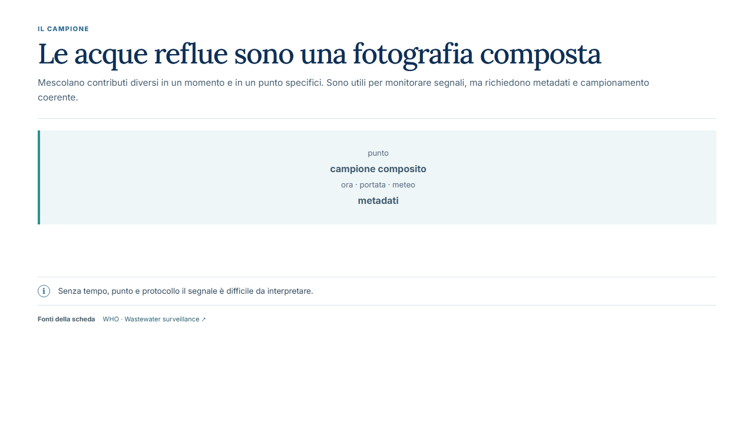
Notes:
IL CAMPIONE Le acque reflue sono una fotografia composta Mescolano contributi diversi in un momento e in un punto specifici. Sono utili per monitorare segnali, ma richiedono metadati e campionamento coerente. punto campione composito ora · portata · meteo metadati i Senza tempo, punto e protocollo il segnale è difficile da interpretare. Fonti della scheda WHO · Wastewater surveillance ↗
Fonti cliccabili:
WHO · Wastewater surveillance ↗: https://www.who.int/publications/i/item/9789240055352

Slide 3
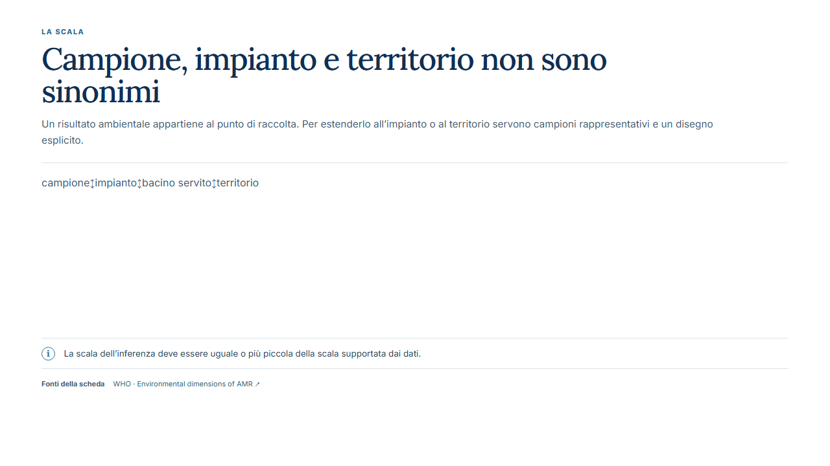
Notes:
LA SCALA Campione, impianto e territorio non sono sinonimi Un risultato ambientale appartiene al punto di raccolta. Per estenderlo all’impianto o al territorio servono campioni rappresentativi e un disegno esplicito. campione↕impianto↕bacino servito↕territorio i La scala dell’inferenza deve essere uguale o più piccola della scala supportata dai dati. Fonti della scheda WHO · Environmental dimensions of AMR ↗
Fonti cliccabili:
WHO · Environmental dimensions of AMR ↗: https://www.who.int/publications/i/item/9789240052352

Slide 4
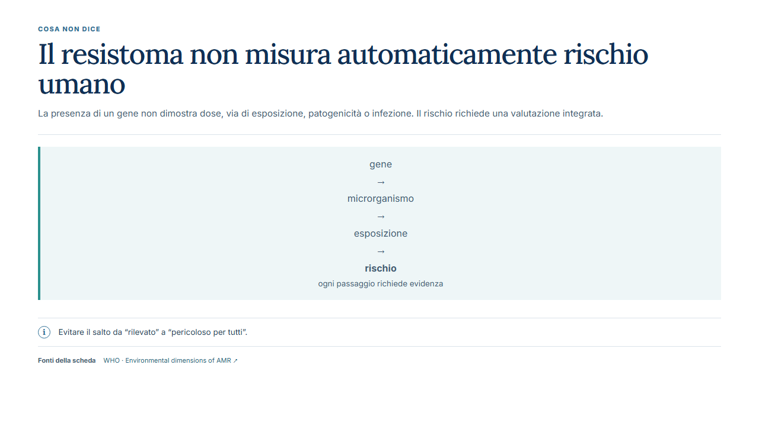
Notes:
COSA NON DICE Il resistoma non misura automaticamente rischio umano La presenza di un gene non dimostra dose, via di esposizione, patogenicità o infezione. Il rischio richiede una valutazione integrata. gene → microrganismo → esposizione → rischio ogni passaggio richiede evidenza i Evitare il salto da “rilevato” a “pericoloso per tutti”. Fonti della scheda WHO · Environmental dimensions of AMR ↗
Fonti cliccabili:
WHO · Environmental dimensions of AMR ↗: https://www.who.int/publications/i/item/9789240052352

Slide 5
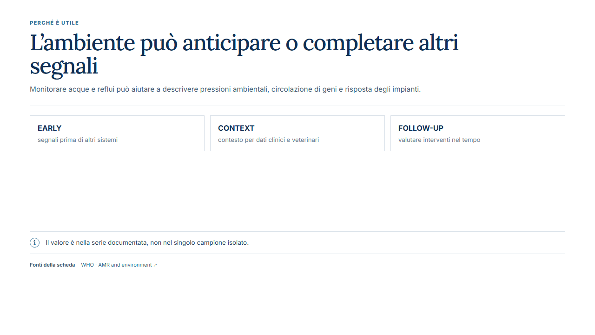
Notes:
PERCHÉ È UTILE L’ambiente può anticipare o completare altri segnali Monitorare acque e reflui può aiutare a descrivere pressioni ambientali, circolazione di geni e risposta degli impianti. EARLY segnali prima di altri sistemi CONTEXT contesto per dati clinici e veterinari FOLLOW-UP valutare interventi nel tempo i Il valore è nella serie documentata, non nel singolo campione isolato. Fonti della scheda WHO · AMR and environment ↗
Fonti cliccabili:
WHO · AMR and environment ↗: https://www.who.int/teams/environment-climate-change-and-health/chemical-safety-and-health/antimicrobial-resistance

Slide 6
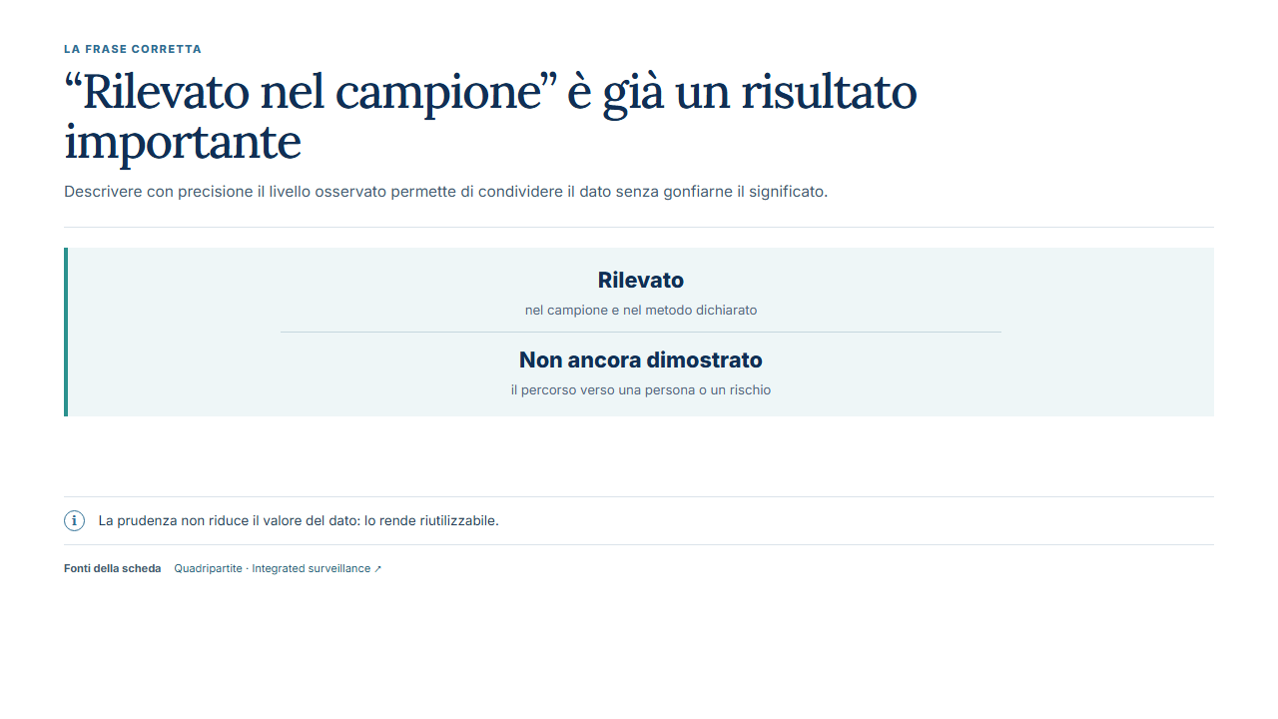
Notes:
LA FRASE CORRETTA “Rilevato nel campione” è già un risultato importante Descrivere con precisione il livello osservato permette di condividere il dato senza gonfiarne il significato. Rilevato nel campione e nel metodo dichiarato Non ancora dimostrato il percorso verso una persona o un rischio i La prudenza non riduce il valore del dato: lo rende riutilizzabile. Fonti della scheda Quadripartite · Integrated surveillance ↗
Fonti cliccabili:
Quadripartite · Integrated surveillance ↗: https://www.who.int/publications/b/79427

